Slide 1

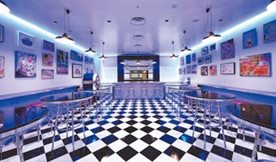
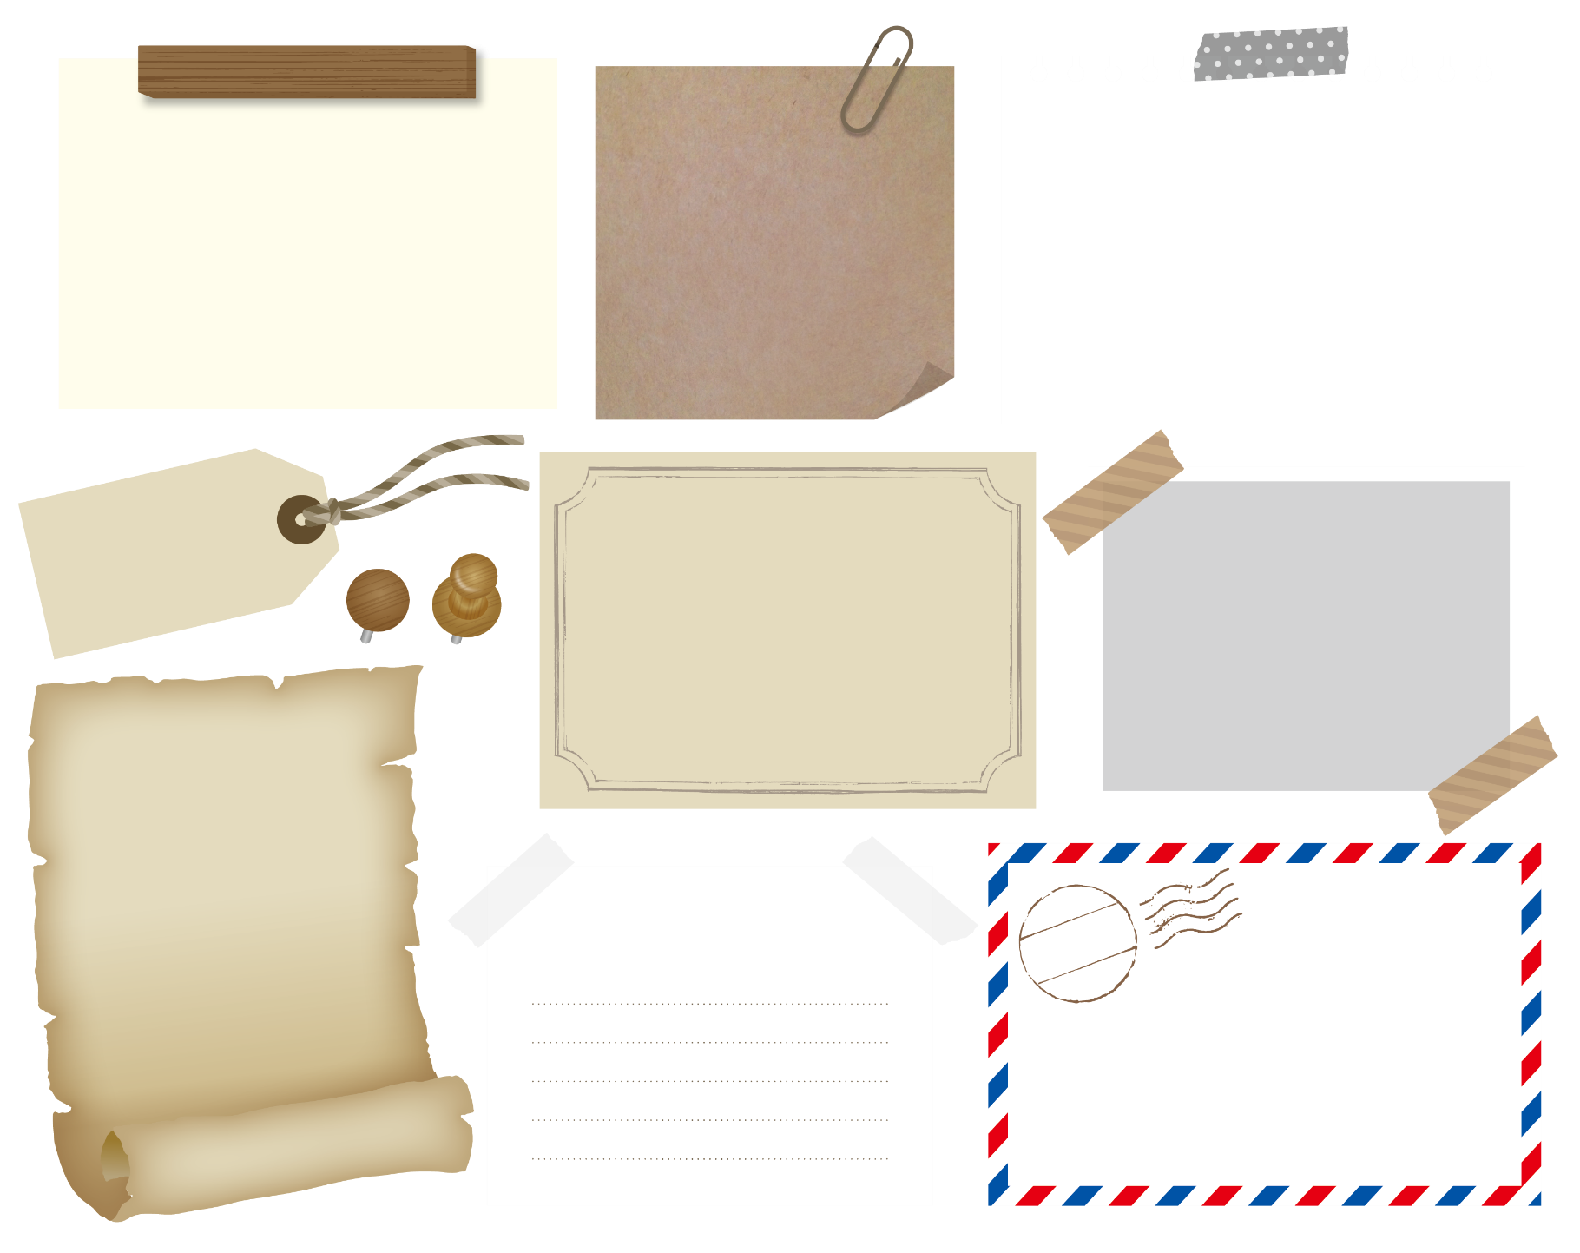




Tokyo English Adventure
東京で海外体験をしてみよう！
～着いた瞬間からそこは英語だけの世界～
開催日
８月５日（水）
どんなことするの？
午前７時集合、午後５時頃帰着予定
(麻生公民館)
身近なものから
効果音を作り出そう
参加対象者
行方市内に在住もしくは
行方市立小学校に在籍する
小学校５年・６年生
効果音の作られ方や使われ方を学び、音のない映像に効果音を加える体験をします。
‣会場 TOKYO GROBAL GATEWAY（TGG）
トウキョウ グローバル ゲートウェイ
東京都江東区青海2-4-32 TIME24ビル 1～3階
✓参加費は無料
申込期間
６月１5日（月）午前９時から７月3日（金）午後５時まで
※申込多数により早期締切の場合あり
✓他にも薬局や旅行代理店
などのブース体験もあるよ！
定員：50名
（原則先着順）

Slide 2

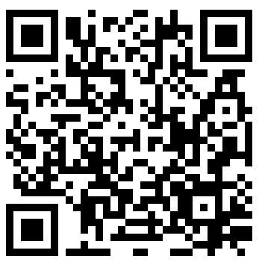
令和８年度 Tokyo English Adventureのお申込みについて
★Tokyo English Adventureについて
東京グローバルゲートウェイを活用し、英語を学ぶ楽しさや喜びを感じてもらう体験型のイベントです。
★連絡事項
〇実施日：令和８年８月５日（水）
〇出発帰着時刻：午前7時集合 7時15分出発 午後5時頃帰着予定（場所は全て麻生公民館）
参加者は行方市教育委員会が手配するバスに乗車し、会場まで向かいます。
〇事前説明会を実施します。できる限りのご参加をお願い致します。
日時：令和８年７月25日（土） 18時から18時40分ごろまで
場所：行方市麻生公民館２階 大ホール
内容：当日のプログラム、注意事項の説明
〇当日の持ち物
筆記用具・ハンカチ・飲み物（熱中症予防）など、詳細は後日連絡いたします。
〇当日のお昼ご飯
行方市が弁当を手配し、東京グローバルゲートウェイ施設内もしくは近隣で昼食をとります。
参加頂く児童の方が食物アレルギーをお持ちの場合、弁当の持参をお願いします。
〇実施中に参加児童に体調不良が発生した際には、保護者の方にお迎えに来ていただく場合があります。
〇申込み後にやむを得ず欠席される場合は、下記の連絡先までご連絡ください。
連絡先：行方市教育委員会学校教育課
(TEL：0291-35-2111 イングリッシュアドベンチャー担当)
↓参加フォームQRコード
★申し込み方法
〇以下の①もしくは②のいずれかの方法にてお申込みください。
①QRコードより参加フォーム（受付期間のみ表示）にアクセスし申し込み
②行方市教育委員会（北浦庁舎２階）へ持参し申し込み
※申し込み後、行方市教育委員会からの参加決定の通知をもって、参加決定
となります。申し込みいただいたからといって参加が決定するわけではありません。
https://www.city.namegata.ibaraki.jp/mailform.php?code=381
Tokyo English Adventure 申込書
＊当日の様子は、市報・なめがたエリアテレビ・ホームページ等に掲載する場合があります。ご了承のうえ、お申し込みください。
〇保護者氏名
〇児童氏名
複数のお子さんが参加される場合は「、」で区切って入力ください（例）行方太郎、行方花子
〇児童氏名のローマ字
（例）Namegata Taro, Namegata Hanako
〇所属学校、学年、クラス
（例）行方小学校６年1組、行方小学校５年2組
〇郵便番号
〇住所
〇電話番号（緊急連絡先）
〇メールアドレス（任意）
〇実施中に参加児童に体調不良が発生した際は、保護者の方に迎えに来ていただく場合がある事をご確認頂きましたか。
（丸を付けてください）
○連絡アプリ「リーバ―」にて体験型英語学習の所属登録は完了しましたか。（丸をつけてください）
〇参加されるお子さんに食物アレルギーはありますか。（丸を付けてください）
確認した
完了した
ない ある

